Slide 1

GESTÃO DE SENHAS DE ATENDIMENTO
VENDEDOR
AGENTE AUTORIZADO

Slide 2
NOVAS FUNCIONALIDADES GESTÃO DE SENHAS
O QUE É?
Atualização sistêmica que proporciona mais agilidade, flexibilidade e aderência ao canal de lojas, garantindo qualidade no atendimento ao cliente e conformidade com exigências regulatórias e jurídicas.
Ao vendedor mais informações do cliente em tela e permite que o cliente acompanhe em tempo real sua posição na fila de atendimento.
Ganho de produtividade e e experiência do cliente!

Slide 3
O QUE DIZ A REGULAMENTAÇÃO?
ANATEL - RESOLUÇÃO Nº 632
SUBSEÇÃO I - DO SETOR DE ATENDIMENTO PRESENCIAL
Art. 35. A Prestadora deve adotar medidas para que o Setor de Atendimento Presencial seja claramente identificável pelo Consumidor e observar as regras de acessibilidade dispostas em legislação específica.
  § 1º Os atendentes do Setor de Atendimento Presencial devem ter acesso aos sistemas da Prestadora, sendo vedado encaminhar o Consumidor para qualquer modalidade de Atendimento Remoto.
  § 2º Em caso de indisponibilidade de sistema, o Setor de Atendimento Presencial da Prestadora deve adotar alternativas para protocolizar e dar encaminhamento às demandas do Consumidor.
Art. 36. O Setor de Atendimento Presencial deve ser dimensionado de forma a atender o Consumidor em até 30 (trinta) minutos.
Parágrafo único. A Prestadora deve disponibilizar sistema de controle eletrônico por senha para acompanhamento do tempo de espera de cada Consumidor (RGA - Regulamento Geral de Acessibilidade).
Art. 37. As Prestadoras de Pequeno Porte e Prestadoras que exploram o SMP por meio de Rede Virtual estão isentas das obrigações previstas nesta Subseção

Slide 4

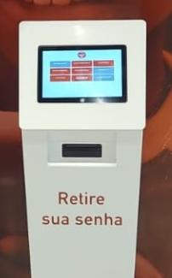

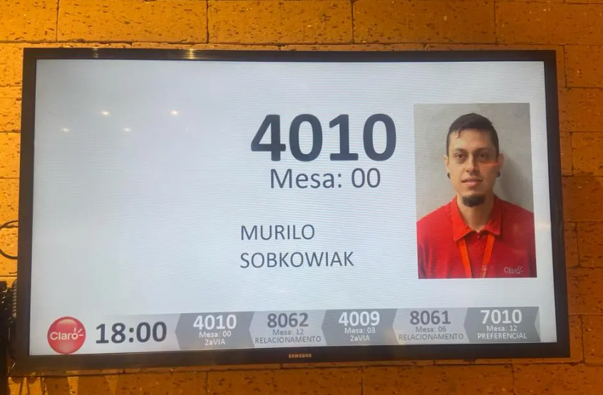
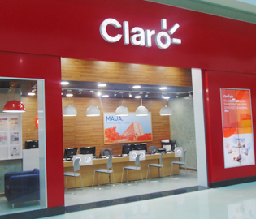
MACRO FLUXO
RECEPÇÃO
CHAMADA
Emissão da senha direto pelo cliente
(Totem com impressora acoplada)
Nome do Vendedor
Tela com a informação da numeração
da mesa de atendimento
e foto do vendedor
ATENDIMENTO
SISTEMAS IW
O Cliente pode acompanhar o
atendimento na parte externa da loja

Slide 5

FUNCIONALIDADES
# | Descrição
1 | Filas: PREFERENCIAL 80, PREFERENCIAL e ATENDIMENTO
2 | Totem com serviços principais para seleção direta
3 | Informações sobre tempo médio de espera, por senha
4 | Informações sobre tempo médio de atendimento, por senha
5 | Senha para todo e qualquer atendimento ao cliente que comparecer em loja
6 | Disponibilidade para todos vendedores chamarem as senha ao mesmo tempo
7 | No final de cada atendimento vendedor sinaliza qual o cenário /serviço atendido (atualização)
8 | Alerta de senhas com tempo de espera superior a 30 minutos
9 | Inclusão de mensagens no rodapé da senha (caso necessário atender PROCON)
10 | Envio de senha por SMS para acompanhamento
11 | Visualização da posição na fila via link SMS ou QR Code, com opção de atraso ou cancelamento
12 | Identificação via CPF ou número da linha
# | Descrição
13 | Atendimento personalizado (com inclusão de nome social)
14 | Exibição de informações do cliente e plano em tela
15 | Sugestão de plano com base no perfil do cliente (clientes single móvel para oferta BL Fixa e single TV para oferta móvel)
16 | Identificação de MKT para envio de ações /ofertas
17 | Função “trancar a tela” do tablet /totem, para que o cliente não altere configurações
18 | Lista de cenários para atendimento consolidada canais presenciais
19 | Transferência de atendimento entre vendedores, respeitando a preferência do cliente
20 | Chamada de senha com sinalização sonora (para pessoas com deficiência visual)
21 | Chamada de senha com sinalização visual na TV (para pessoas com deficiência auditiva)
22 | Início automático do atendimento após a chamada
23 | Função de pausa para o vendedor(considerando relatório de acompanhamento pelo canal matriz)

Slide 6
INICIANDO ATENDIMENTO

Slide 7

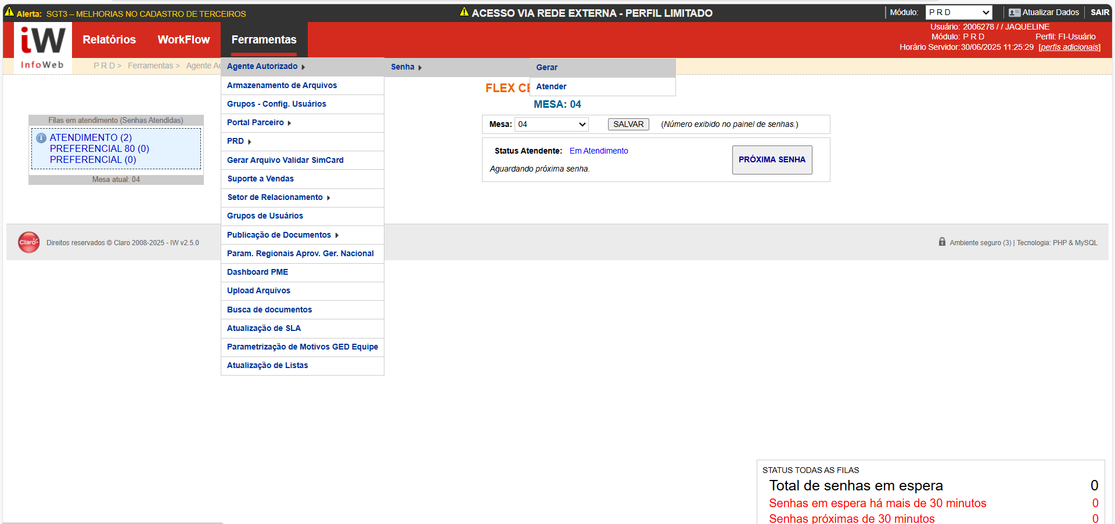
ATENDIMENTO DAS SENHAS
Para acessar a tela em que consta a PA de atendimento deve-se : Selecionar módulo PRD > MENU Ferramentas > Agente Autorizado > Atender
A partir do momento que o vendedor acessar a tela, obrigatoriamente deverá validar se a PA indicada no sistema é a mesma em que ele está sentado, pois se não for, ocorrerá problemas para o cliente identificar a PA que está chamando a senha.
No momento que o vendedor estiver apto para iniciar os atendimentos, deverá ser clicado no campo “PROXIMA SENHA” e a partir disso após término do primeiro atendimento, as próximas senhas serão chamadas automaticamente;
Se precisar alterar a mesa deve selecione a mesa e salvar
Mesa de atendimento
Iniciar atendimento
O painel chama a senha 5x, após 1 minuto o atendimento é iniciado automaticamente.
Notes:
Anatel - Resolução nº 632, de 7 de março de 2014

Slide 8
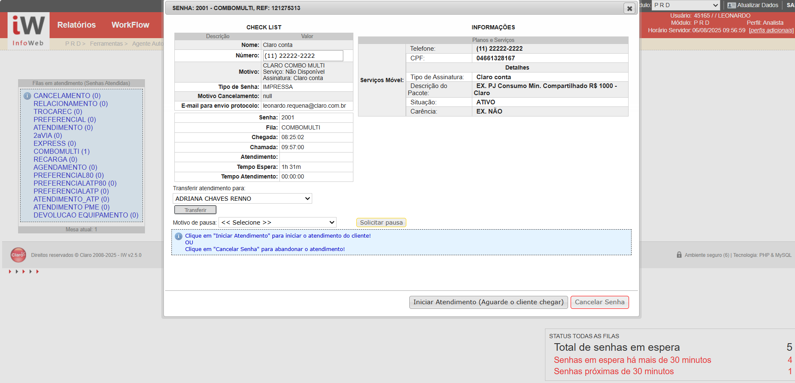
ATENDIMENTO DAS SENHAS
A partir do momento que a senha for chamada no painel (TV) a senha correspondente aparecerá na tela do vendedor, onde deverá clicar em “INICIAR ATENDIMENTO”: Selecionar módulo PRD > MENU Ferramentas > Agente Autorizado > Atender
98555-5555
Clique para Iniciar o atendimento
Notes:
Anatel - Resolução nº 632, de 7 de março de 2014

Slide 9
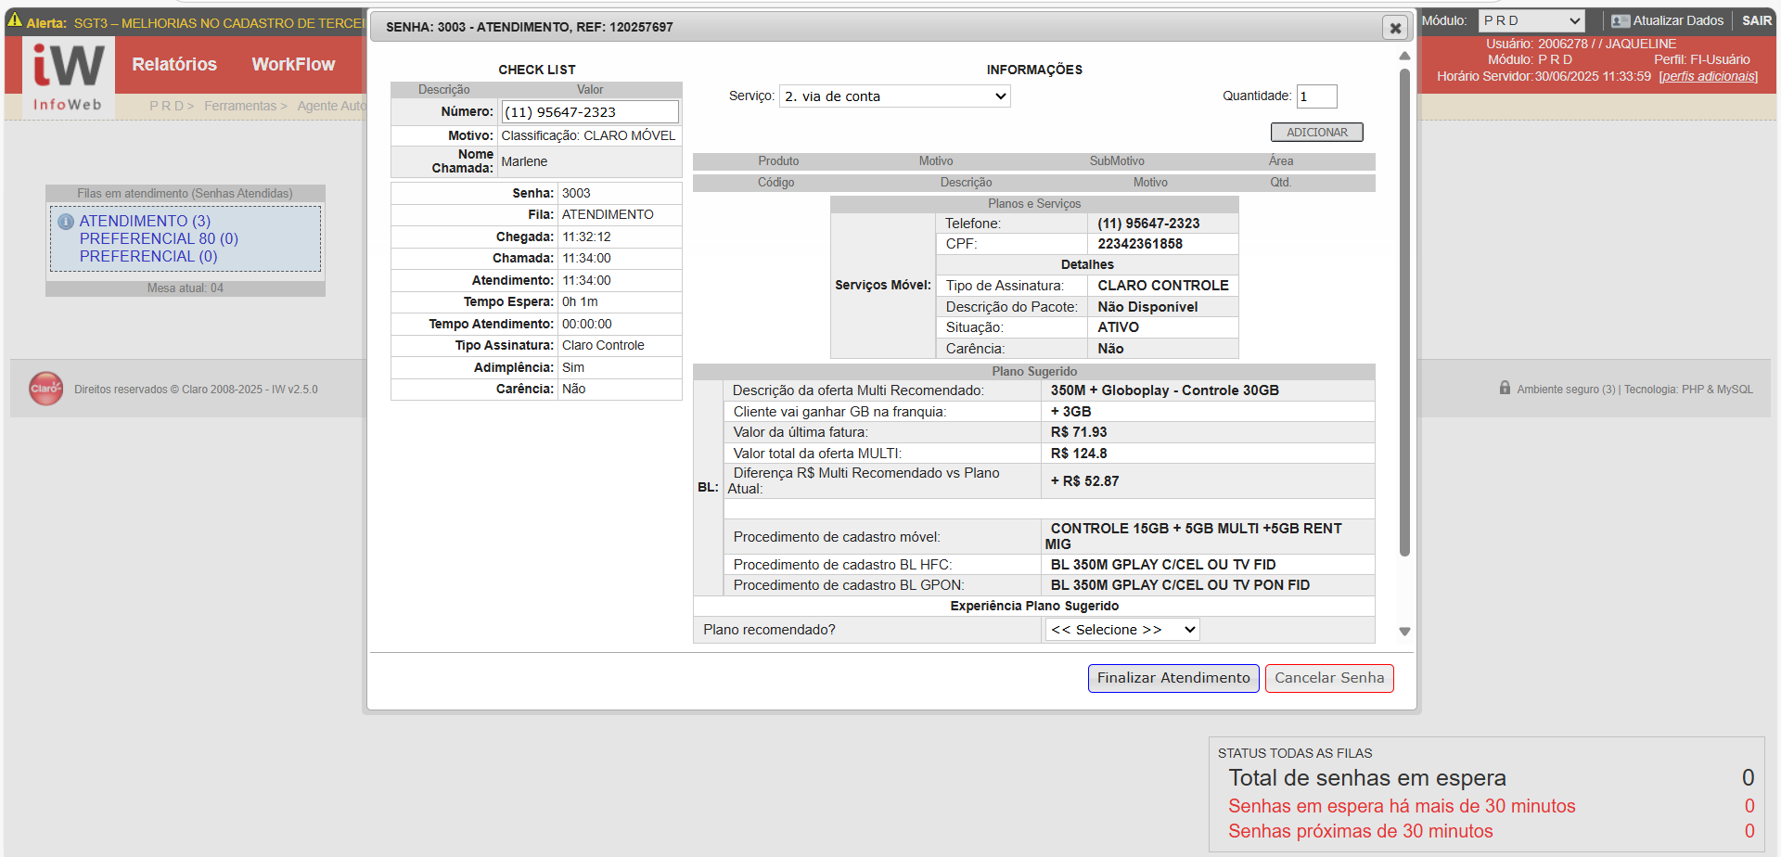
ATENDIMENTO DAS SENHAS
Quando iniciar o atendimento essa tela vai aparecer para o vendedor com as informações do cliente, enquanto permanecer na tela o acesso ao sistema não vai expirar:
Se o vendedor estiver em atendimento, senha indicado no campo “Status Atendimento”;
Nesta tela também é possível acompanhar a quantidade de senhas em espera por tipo de fila, assim como senhas em espera há mais de 30 minutos e senhas próximas de 30 minutos.
98555-5555
98555-5555
111.111.111-45
O painel chama a senha 5x, após 1 minuto o atendimento é iniciado automaticamente.
Notes:
Anatel - Resolução nº 632, de 7 de março de 2014

Slide 10
PLANO
SUGERIDO

Slide 11
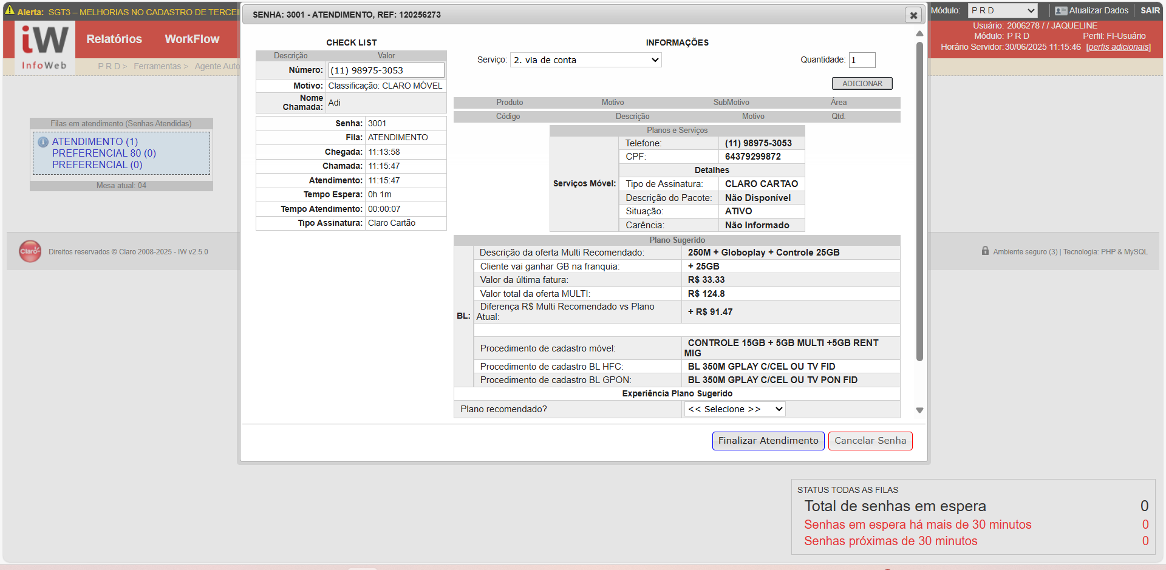
ATENDIMENTO DAS SENHAS
Na tela aparecerá o tipo da fila selecionada pelo cliente, assim como o nome do cliente ou nome indicado pelo cliente no momento da emissão da senha e com base no perfil do cliente, aparecerá indicação de plano sugerido (clientes single móvel para oferta BL Fixa e single TV para oferta móvel). O Cliente precisa se identificar para constar os dados do plano sugerido.
98555-5555
Tipo de fila selecionada pelo cliente
98555-5555
111.111.111-45
Plano do cliente
Plano sugerido
Notes:
Anatel - Resolução nº 632, de 7 de março de 2014

Slide 12
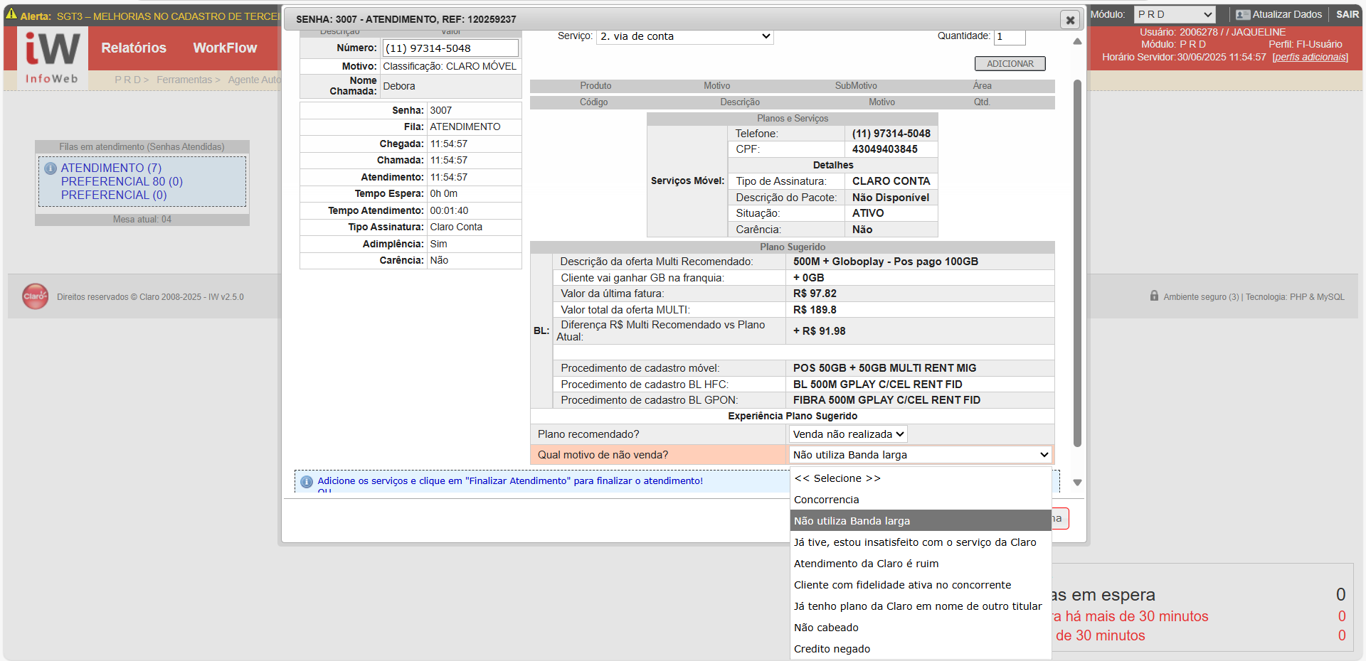
ATENDIMENTO DAS SENHAS
  Caso apareça plano sugerido, no final do atendimento deverá ser indicado as opções da tratativa realizado com o cliente.
XXXXXXXX
XXXXX
XXXXXXXX
Selecione uma das opções
Notes:
Anatel - Resolução nº 632, de 7 de março de 2014

Slide 13
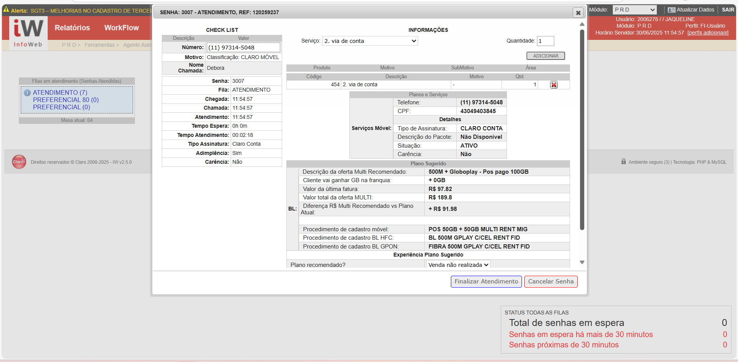
ATENDIMENTO DAS SENHAS
  Caso apareça não plano sugerido, no final do atendimento deverá ser indicado a tratativa realizada com o cliente.
XXXXXX
XXXXXX
XXXXXX
Selecione uma das opções em caso de venda não realizada
Notes:
Anatel - Resolução nº 632, de 7 de março de 2014

Slide 14
REGISTRANDO ATENDIMENTO

Slide 15
ATENDIMENTO DAS SENHAS
Antes de finalizar o atendimento do cliente, obrigatoriamente o vendedor deverá indicar o tipo de atendimento realizado:
Opções para escolha dos cenários de atendimentos:
  Solicitação de Cancelamento;
  Devolução de Equipamento;
  Aquisição – Residencial;
  Aquisição – Móvel;
  Aquisição – Aparelho;
  Aquisição – Acessório;
  Contestação/Dúvidas Fatura;
  2ª via de fatura;
  Negociação de valores;
  Busca de pagamento;
  Informação – Outros;
  Restituição Serviço;
  Alteração de Dados;
  Troca de Chip;
  Transferência de Titularidade;
  Troca de Plano;
  Mudança de Endereço;
  Problemas Técnicos;
  Troca/Aquisição Controle Remoto.
  Selecionar módulo PRD > MENU Ferramentas > Agente Autorizado > Atender
Notes:
Anatel - Resolução nº 632, de 7 de março de 2014

Slide 16
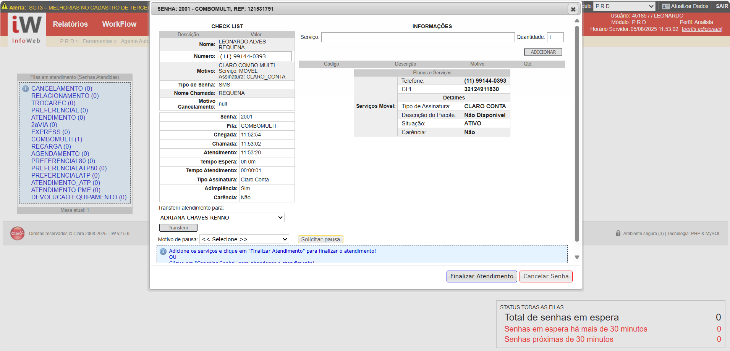
ATENDIMENTO DAS SENHAS
1 - Digite alguma palavra relacionada para que o sistema busque as opções
Notes:
Anatel - Resolução nº 632, de 7 de março de 2014

Slide 17
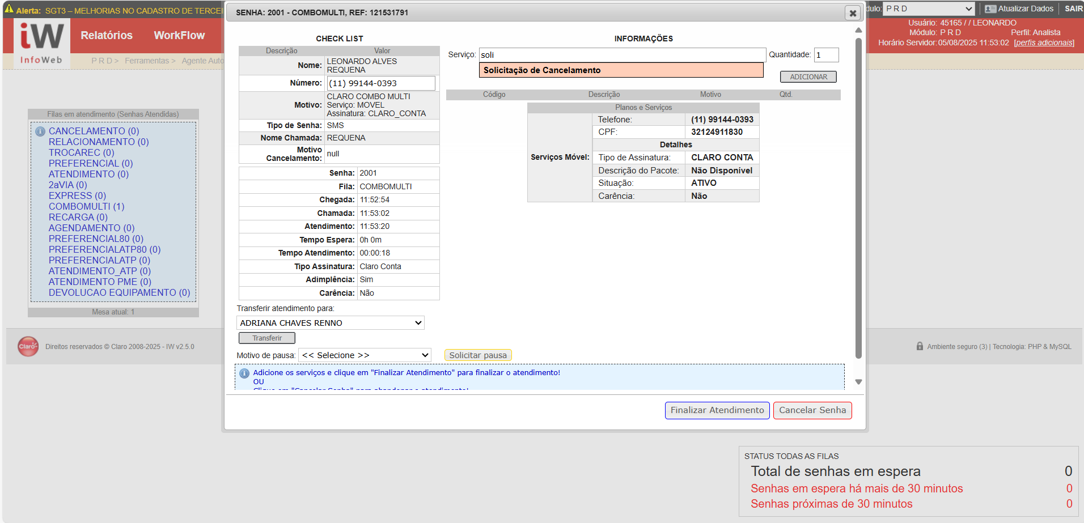
ATENDIMENTO DAS SENHAS
2 -Selecione a opção desejada
Notes:
Anatel - Resolução nº 632, de 7 de março de 2014

Slide 18

ATENDIMENTO DAS SENHAS
3 –Verifique se a opção está correta
4 - Clique em adicionar
Notes:
Anatel - Resolução nº 632, de 7 de março de 2014

Slide 19
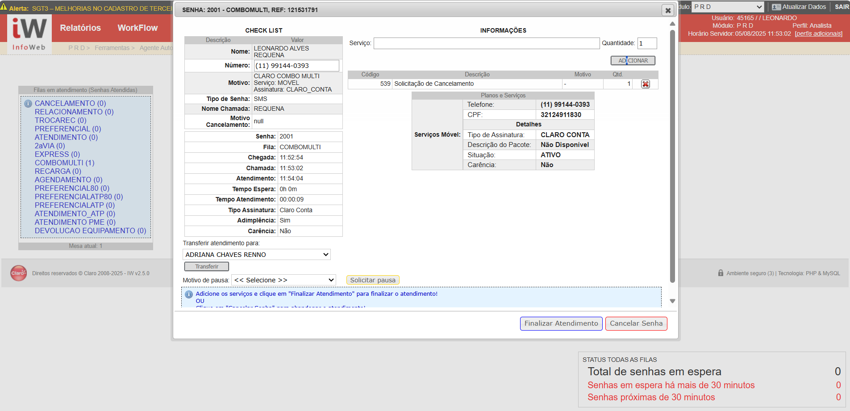
ATENDIMENTO DAS SENHAS
5 -Tipo de atendimento registrado
Notes:
Anatel - Resolução nº 632, de 7 de março de 2014

Slide 20
CANCELAMENTO DE SENHA

Slide 21
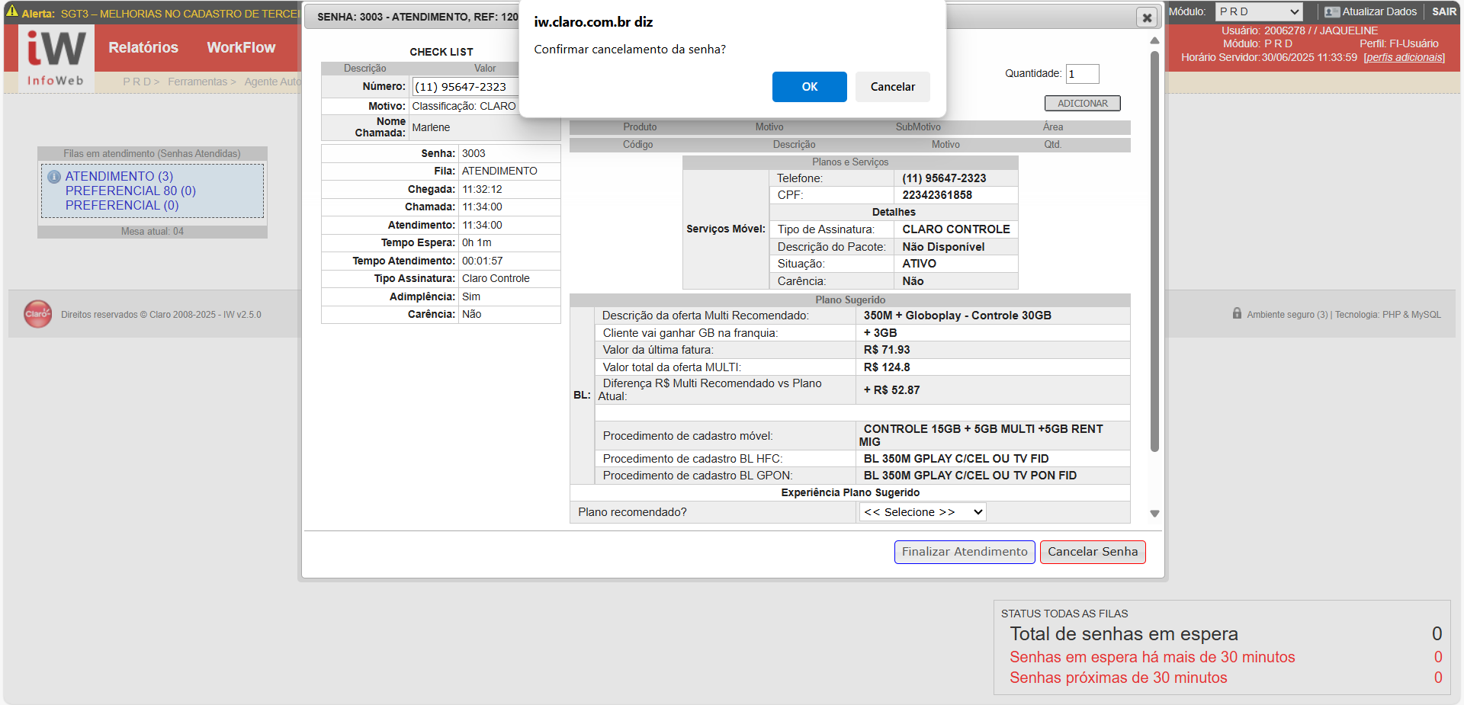
ATENDIMENTO DAS SENHAS
  Se o cliente desistir do atendimento, deverá ser indicado “CANCELAR SENHA”
XXXXXX
XXXXXX
XXXXXX
Confirme o cancelamento
Clique em cancelar senha
Notes:
Anatel - Resolução nº 632, de 7 de março de 2014

Slide 22
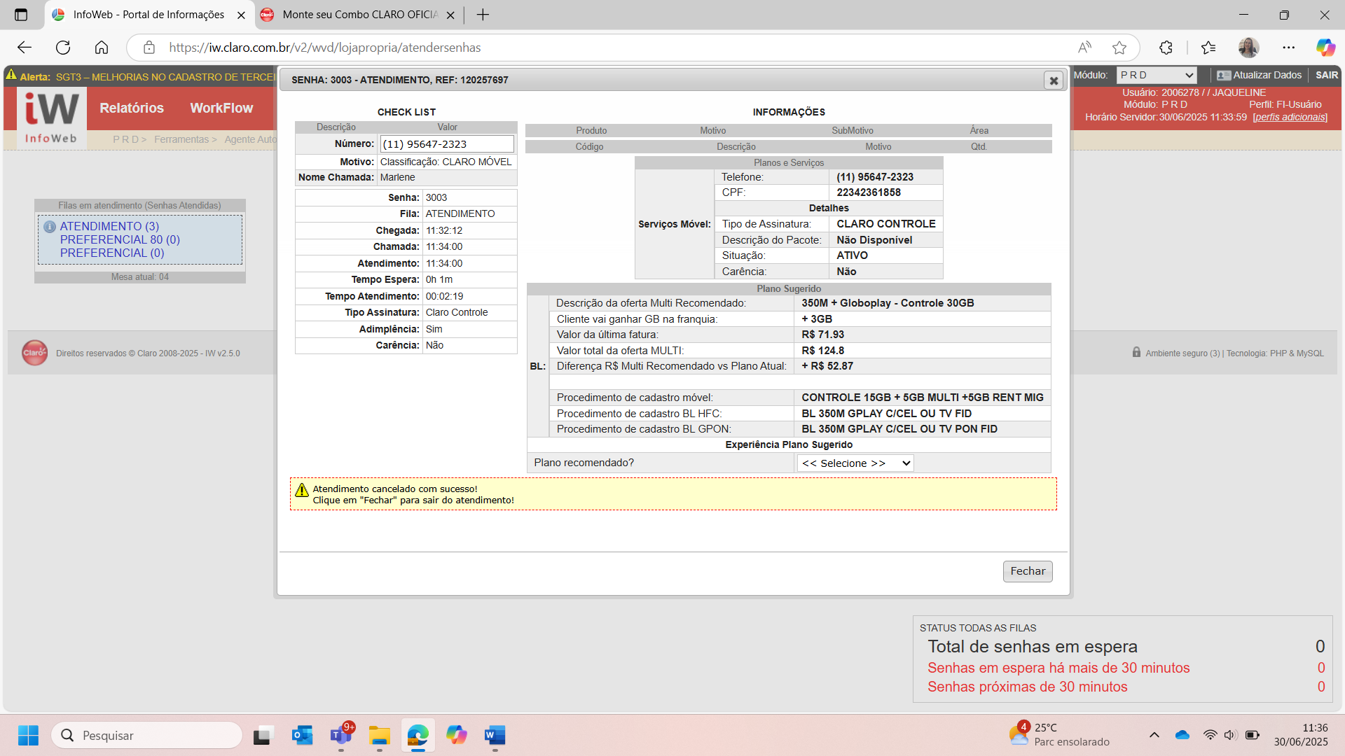
ATENDIMENTO DAS SENHAS
XXXXX
XXXXX
XXXXX
Senha cancelada
Notes:
Anatel - Resolução nº 632, de 7 de março de 2014

Slide 23
PAUSA
VENDEDOR

Slide 24
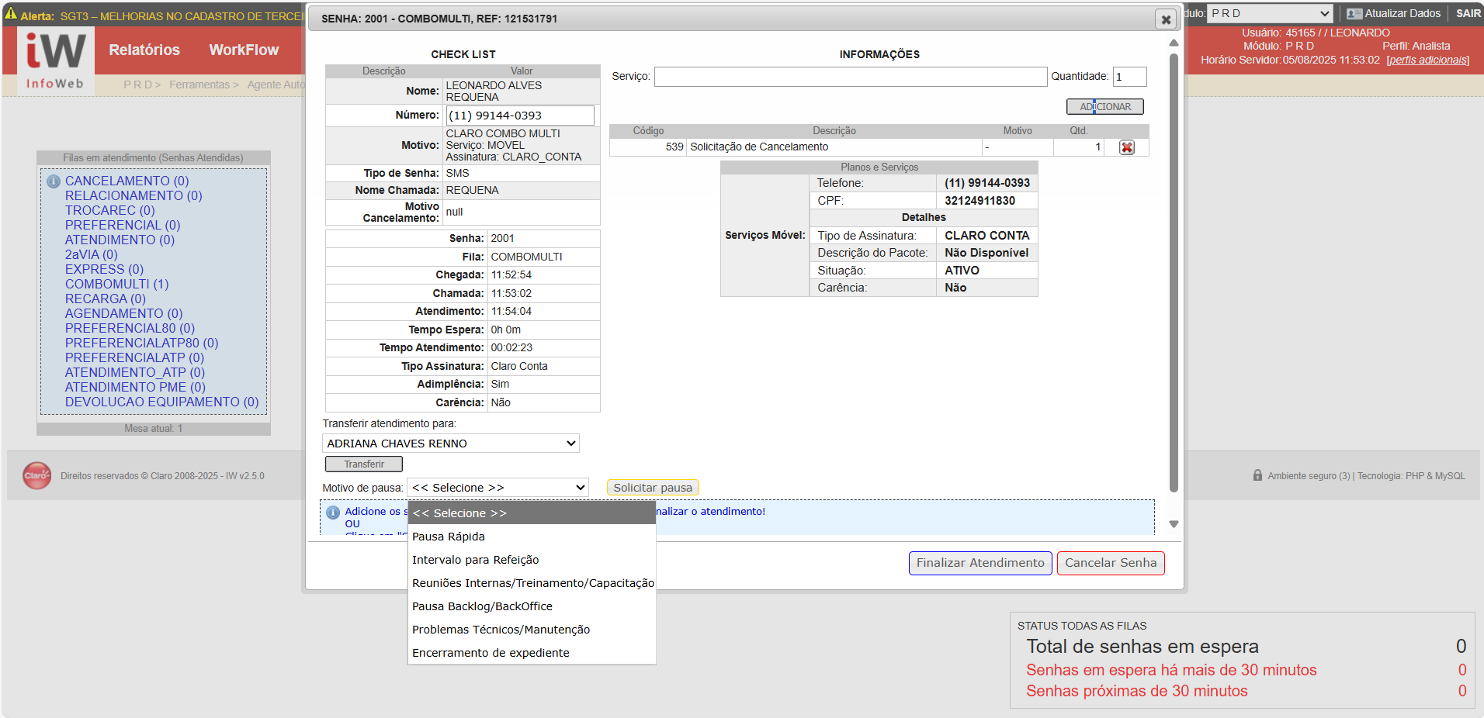
PAUSA
Caso o vendedor tenha que realizar alguma PAUSA o “Motivo da pausa” deverá ser indicado escolhendo uma das opções da lista, conforme segue:
Selecionar módulo PRD > MENU Ferramentas > Agente Autorizado > Atender
1 –Selecione uma das opções
Importante: salientar que a opção de pausa somente deverá ser utilizada nos casos indicados, pois será acompanhado por relatórios.
Notes:
Anatel - Resolução nº 632, de 7 de março de 2014

Slide 25
PAUSA
Obrigatoriamente ele deve solicitar a pausa antes de finalizar o atendimento do cliente, assim, ao finalizar o atendimento, sua PA não será mais considerada para a chamada das senhas no painel, até que esteja com a função “PAUSA”.
2 –Clique em adicionar pausa
Importante: salientar que a opção de pausa somente deverá ser utilizada nos casos indicados, pois será acompanhado por relatórios.
Notes:
Anatel - Resolução nº 632, de 7 de março de 2014

Slide 26

PAUSA
3 – Pausa solicitada
Notes:
Anatel - Resolução nº 632, de 7 de março de 2014

Slide 27
TRASFERINDO ATENDIMENTO

Slide 28
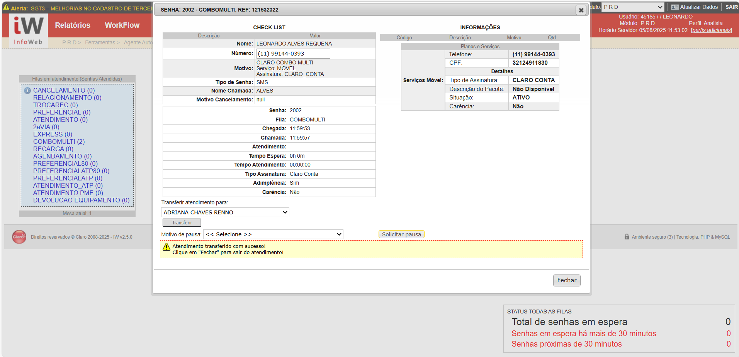
TRASFERÊNCIA DE ATENDIMENTO
Se o cliente quiser ser atendido por algum vendedor de sua preferência ou dar continuidade ao atendimento anterior, o vendedor que chamar o cliente para o atendimento, poderá realizar a transferência da senha, escolhendo o nome do vendedor que fará de fato o atendimento ao cliente.
Selecionar módulo PRD > MENU Ferramentas > Agente Autorizado > Atender
1 – Clique em transferir
Notes:
Anatel - Resolução nº 632, de 7 de março de 2014

Slide 29
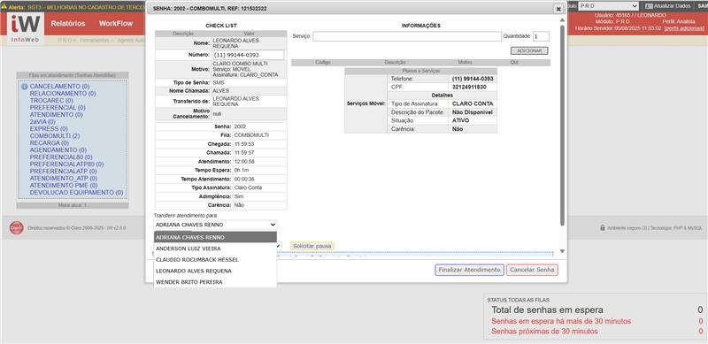
TRASFERÊNCIA DE ATENDIMENTO
2 – Selecione o nome do vendedor que fará o atendimento
Notes:
Anatel - Resolução nº 632, de 7 de março de 2014

Slide 30
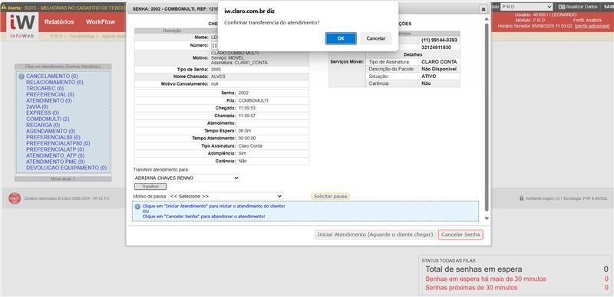
TRASFERÊNCIA DE ATENDIMENTO
3 – Clique em transferir
4 – Confirme a transferência
Notes:
Anatel - Resolução nº 632, de 7 de março de 2014

Slide 31
TRASFERÊNCIA DE ATENDIMENTO
5 – Transferência realizada
Se o vendedor que recebeu a transferência da senha não estiver em atendimento, a senha será sinalizada para o cliente no painel (TV) novamente com indicação da nova PA que realizará o seu atendimento.
Se o vendedor que recebeu a transferência da senha estiver em atendimento, será considerado na fila da PA deste vendedor a senha do cliente que foi transferida e a partir do momento em que o vendedor encerrar o atendimento, a senha será sinalizada no painel (TV) novamente com a indicação da PA que fará o seu atendimento.
Notes:
Anatel - Resolução nº 632, de 7 de março de 2014

Slide 32
CONTINGÊNCIA

Slide 33
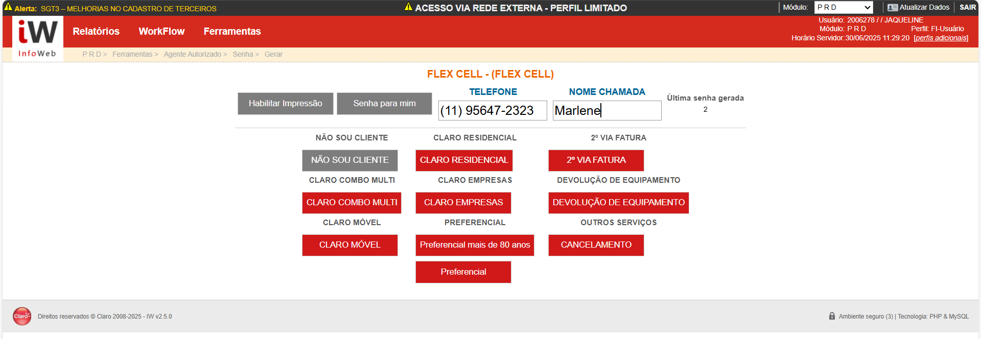
ATENDIMENTO DAS SENHAS
Se o Totem estiver alguma indisponibilidade , por contingência o próprio vendedor pode gerar senha e entregar ao cliente
Selecionar módulo PRD > MENU Ferramentas > Agente Autorizado > Gerar
***esta opção deve ser utilizada somente em casos de contingências****
XXXXXX
Insira o número de telefone e Nome do cliente
Clique em uma das opções de acordo com a necessidade do cliente para gerar a senha
Notes:
Anatel - Resolução nº 632, de 7 de março de 2014

Slide 34



Senha de papel
  Em casos de falha no sistema de senhas como contingencia será utilizado a senha de papel, conforme segue:
Notes:
Anatel - Resolução nº 632, de 7 de março de 2014

Slide 35
SENHA
CLIENTE

Slide 36




MENU INICIAL TOTEM SENHA
VISÃO CLIENTE
A seguir, você poderá visualizar como o sistema será exibido para o cliente, incluindo todos os botões, funcionalidades e elementos de navegação.
NÃO SOU CLIENTE
CLARO COMBO MULTI
CLARO MÓVEL
CLARO RESIDENCIAL
CLARO EMPRESAS
PREFERENCIAL
2ª VIA DE FATURA
OUTROS SERVIÇOS
Notes:
Anatel - Resolução nº 632, de 7 de março de 2014

Slide 37
MENU SECUNDÁRIO – SENHA “PREFERENCIAL”
PREFERENCIAL 80
PREFERENCIAL
VOLTAR
Notes:
Anatel - Resolução nº 632, de 7 de março de 2014

Slide 38
MENU SECUNDÁRIO – SENHA “OUTROS SERVIÇOS”
DEVOLUÇAO DE EQUIPAMENTOS
CANCELAMENTO
VOLTAR
Notes:
Anatel - Resolução nº 632, de 7 de março de 2014

Slide 39
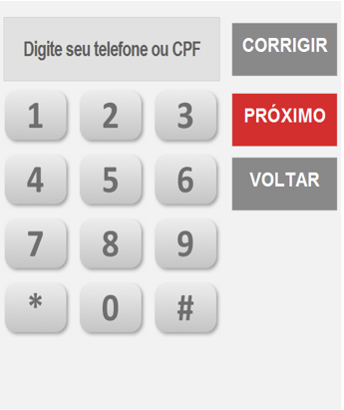

MENU INICIAL – SENHA “NÃO SOU CLIENTE”
NÃO SOU CLIENTE
Caso seja marcado esta opção, o cliente receberá automaticamente alerta por SMS sobre sua posição para atendimento.
Selecionar esta senha para não clientes que solicitarem atendimentos ou portabilidade. Após selecionar esta opção, aparecerá a tela para incluir o CPF ou o número de telefone celular do cliente.
OBS.: Se a indicação for pelo número de telefone, cliente conseguirá acompanhar posição de atendimento via SMS.
Notes:
Anatel - Resolução nº 632, de 7 de março de 2014

Slide 40
MENU INICIAL – SENHA “CLARO COMBO MULTI”
CLARO COMBO MULTI
Caso seja marcado esta opção, o cliente receberá automaticamente alerta por SMS sobre sua posição para atendimento.
Selecionar esta senha para clientes que solicitarem atendimentos para o Combo Multi. Após selecionar esta opção, aparecerá a tela para incluir o CPF ou o número de telefone celular do cliente.
OBS.: Se a indicação for pelo número de telefone, cliente conseguirá acompanhar posição de atendimento via SMS.
Notes:
Anatel - Resolução nº 632, de 7 de março de 2014

Slide 41
MENU INICIAL – SENHA “CLARO MÓVEL”
CLARO MÓVEL
Caso seja marcado esta opção, o cliente receberá automaticamente alerta por SMS sobre sua posição para atendimento.
Selecionar esta senha para clientes que solicitarem atendimentos para Claro Móvel Single. Após selecionar esta opção, aparecerá a tela para incluir o CPF ou o número de telefone celular do cliente.
OBS.: Se a indicação for pelo número de telefone, cliente conseguirá acompanhar posição de atendimento via SMS.
Notes:
Anatel - Resolução nº 632, de 7 de março de 2014

Slide 42
MENU INICIAL – SENHA “CLARO RESIDENCIAL”
CLARO RESIDENCAL
Caso seja marcado esta opção, o cliente receberá automaticamente alerta por SMS sobre sua posição para atendimento.
Selecionar esta senha para clientes que solicitarem atendimentos para Claro Residencial Single. Após selecionar esta opção, aparecerá a tela para incluir o CPF ou o número de telefone celular do cliente.
OBS.: Caso o cliente não seja da base móvel, a indicação seguirá somente através do CPF.
Notes:
Anatel - Resolução nº 632, de 7 de março de 2014

Slide 43
MENU INICIAL – SENHA “CLARO EMPRESAS”
CLARO EMPRESAS
Caso seja marcado esta opção, o cliente receberá automaticamente alerta por SMS sobre sua posição para atendimento.
Selecionar esta senha para clientes que solicitarem atendimentos para linhas CNPJ Claro Empresas. Após selecionar esta opção, aparecerá a tela para incluir o número de telefone celular do cliente.
OBS.: Se a indicação for pelo número de telefone, cliente conseguirá acompanhar posição de atendimento via SMS.
Notes:
Anatel - Resolução nº 632, de 7 de março de 2014

Slide 44
MENU SECUNDÁRIO – SENHA “PREFERENCIAL 80”
PREFERENCIAL 80
Caso seja marcado esta opção, o cliente receberá automaticamente alerta por SMS sobre sua posição para atendimento.
Selecionar esta senha para clientes com mais de 80 anos que solicitarem atendimentos. Após selecionar esta opção, aparecerá a tela para incluir o CPF ou o número de telefone celular do cliente.
OBS.: Se a indicação for pelo número de telefone, cliente conseguirá acompanhar posição de atendimento via SMS.
Notes:
Anatel - Resolução nº 632, de 7 de março de 2014

Slide 45
MENU SECUNDÁRIO – SENHA “PREFERENCIAL”
PREFERENCIAL
Caso seja marcado esta opção, o cliente receberá automaticamente alerta por SMS sobre sua posição para atendimento.
Selecionar esta senha para clientes que sejam dos grupos com direito a atendimento preferencial. Após selecionar esta opção, aparecerá a tela para incluir o CPF ou o número de telefone celular do cliente.
OBS.: Se a indicação for pelo número de telefone, cliente conseguirá acompanhar posição de atendimento via SMS.
Notes:
Anatel - Resolução nº 632, de 7 de março de 2014

Slide 46
MENU INICIAL – SENHA “2ª DE FATURA”
2ª VIA DE FATURA
Caso seja marcado esta opção, o cliente receberá automaticamente alerta por SMS sobre sua posição para atendimento.
Selecionar esta senha para clientes que solicitarem atendimentos para emissão de 2ª via de fatura para produtos e serviços de todos os segmentos. Após selecionar esta opção, aparecerá a tela para incluir ou CPF ou número de telefone celular do cliente.
OBS.: Se a indicação for pelo número de telefone, cliente conseguirá acompanhar posição de atendimento via SMS.
Notes:
Anatel - Resolução nº 632, de 7 de março de 2014

Slide 47
MENU SECUNDÁRIO – SENHA “CANCELAMENTO”
CANCELAMENTO
Caso seja marcado esta opção, o cliente receberá automaticamente alerta por SMS sobre sua posição para atendimento.
Selecionar esta senha para clientes que solicitem o cancelamento de produtos ou serviços Após selecionar esta opção, aparecerá a tela para incluir ou CPF ou número de telefone celular do cliente.
OBS.: Se a indicação for pelo número de telefone, cliente conseguirá acompanhar posição de atendimento via SMS.
Notes:
Anatel - Resolução nº 632, de 7 de março de 2014

Slide 48
MENU SECUNDÁRIO – SENHA “DEVOLUÇÃO DE EQUIPAMENTOS”
DEVOLUÇÃO DE EQUIPAMENTOS
Caso seja marcado esta opção, o cliente receberá automaticamente alerta por SMS sobre sua posição para atendimento.
Selecionar esta senha para clientes residenciais que solicitarem atendimentos para devolução de equipamento. Após selecionar esta opção, aparecerá a tela para incluir ou CPF ou número de telefone celular do cliente.
OBS.: Se a indicação for pelo número de telefone, cliente conseguirá acompanhar posição de atendimento via SMS.
Notes:
Anatel - Resolução nº 632, de 7 de março de 2014

Slide 49
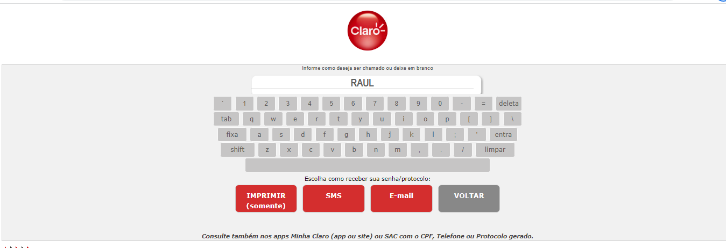
INDICAÇÃO DE COMO O CLIENTE DESEJA SER CHAMADO
Caso seja escolhido a opção “IMPRIMIR”, a senha será impressa e o cliente poderá acompanhar a posição do seu atendimento escaneando o QR CODE que aparecerá na próxima tela ou caso escolha a opção “SMS”, o cliente receberá SMS com link para acompanhar a posição do seu atendimento.
Caso o cliente seja base CLARO, será indicado o nome que consta no cadastro e o cliente terá a opção para indicar o nome que quer ser chamado ou para digitar ou a opção para deixar em branco.
Notes:
Anatel - Resolução nº 632, de 7 de março de 2014

Slide 50
INDICAÇÃO DE COMO O CLIENTE DESEJA SER CHAMADO
O cliente terá a opção de receber o protocolo de atendimento via e-mail ou SMS juntamente com o número da senha
Caso o cliente seja base CLARO, será indicado o nome que consta no cadastro e o cliente terá a opção para indicar o nome que quer ser chamado ou para digitar ou a opção para deixar em branco.
Notes:
Anatel - Resolução nº 632, de 7 de março de 2014

Slide 51
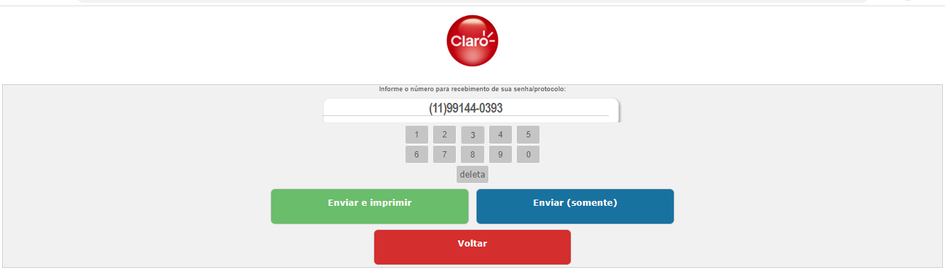
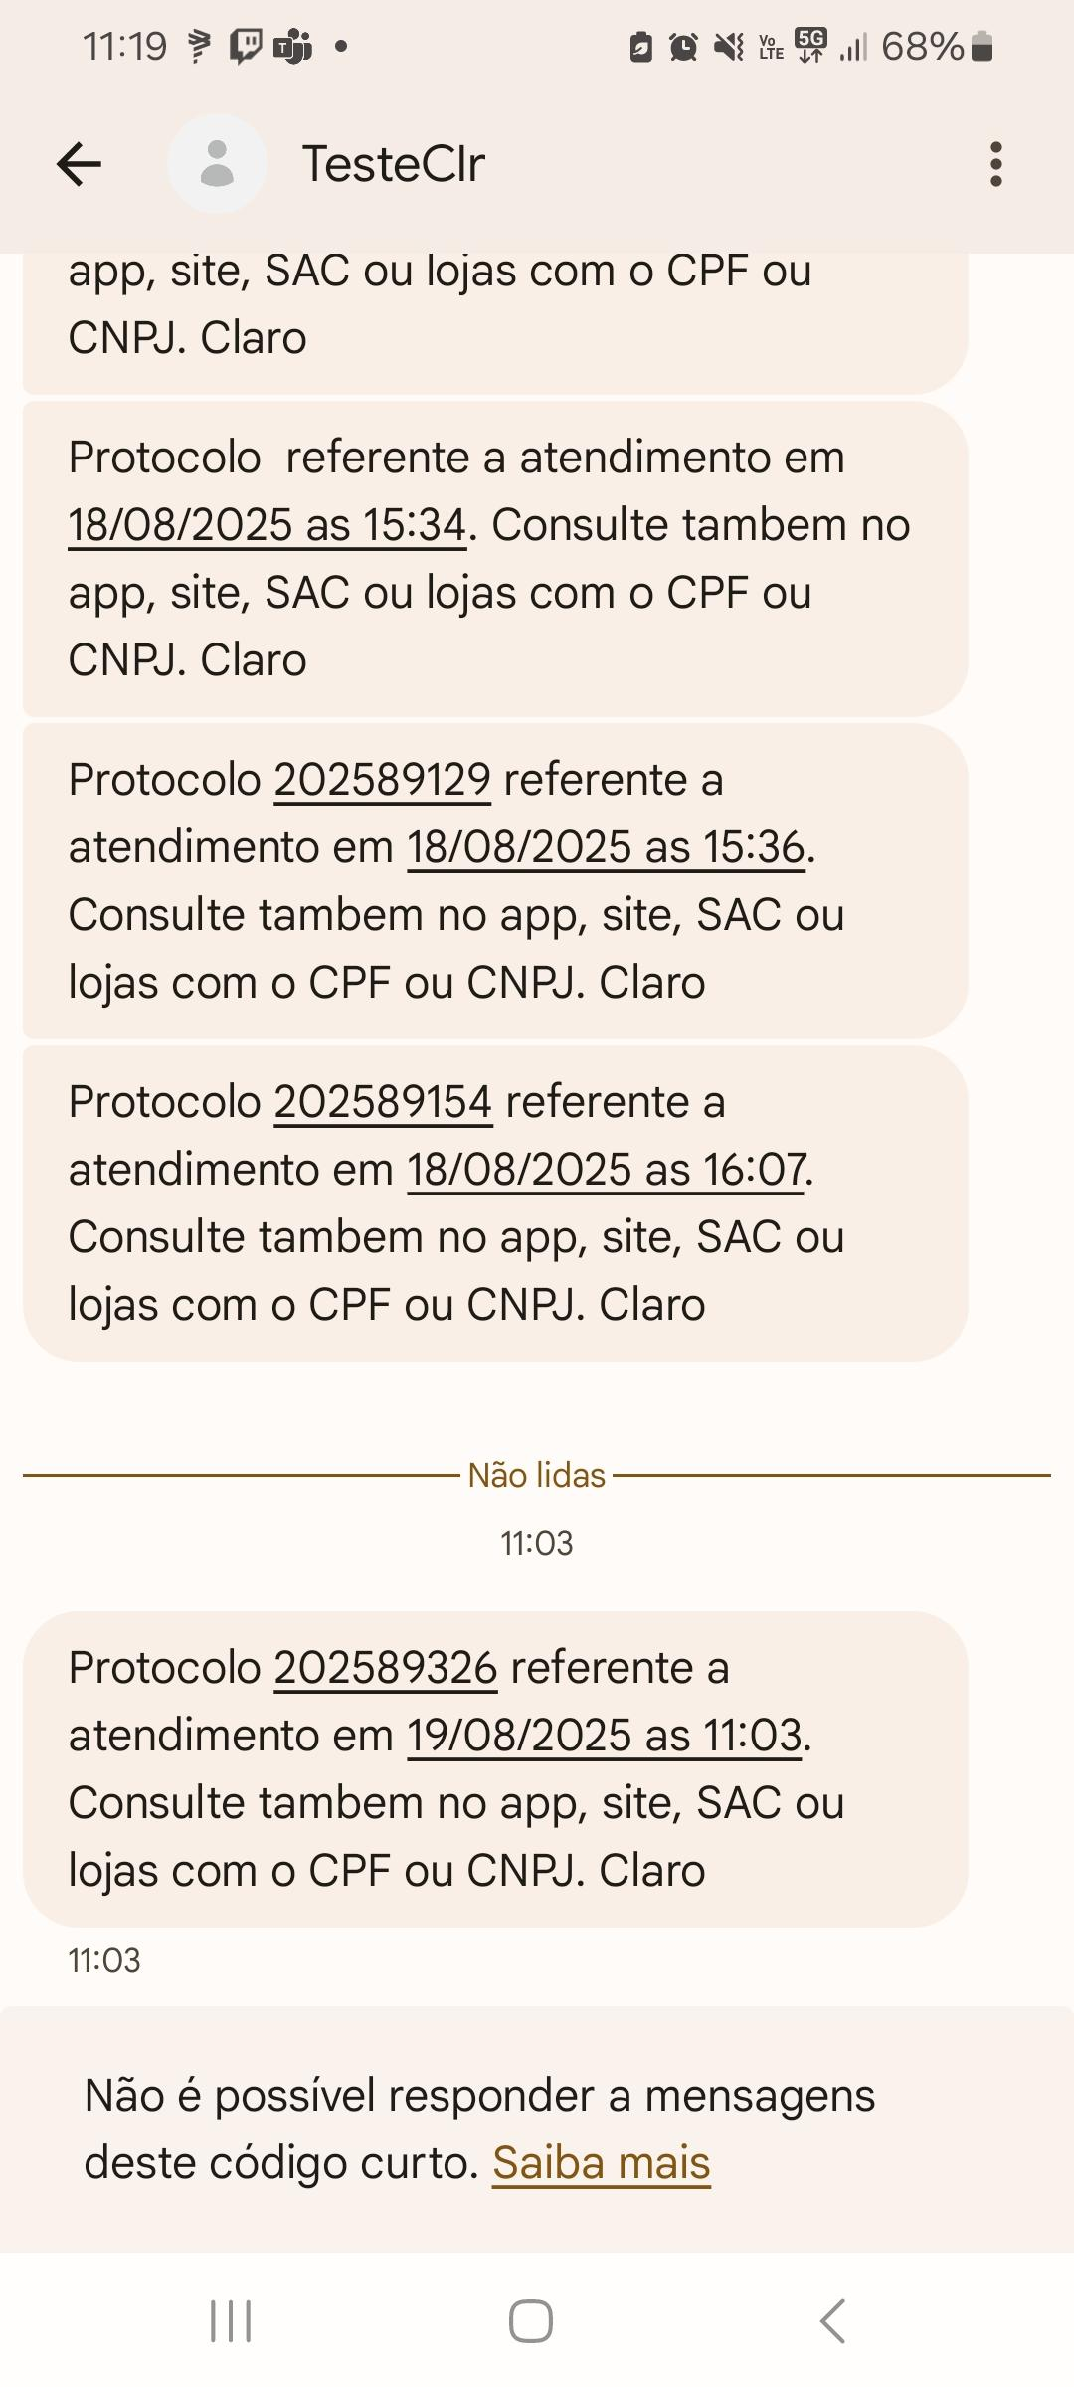
INDICAÇÃO DE COMO O CLIENTE DESEJA SER CHAMADO
Se o cliente optar pelo recebimento via SMS será gerado essa tela para preenchimento de telefone
Caso o cliente seja base CLARO, será indicado o nome que consta no cadastro e o cliente terá a opção para indicar o nome que quer ser chamado ou para digitar ou a opção para deixar em branco.
Notes:
Anatel - Resolução nº 632, de 7 de março de 2014

Slide 52
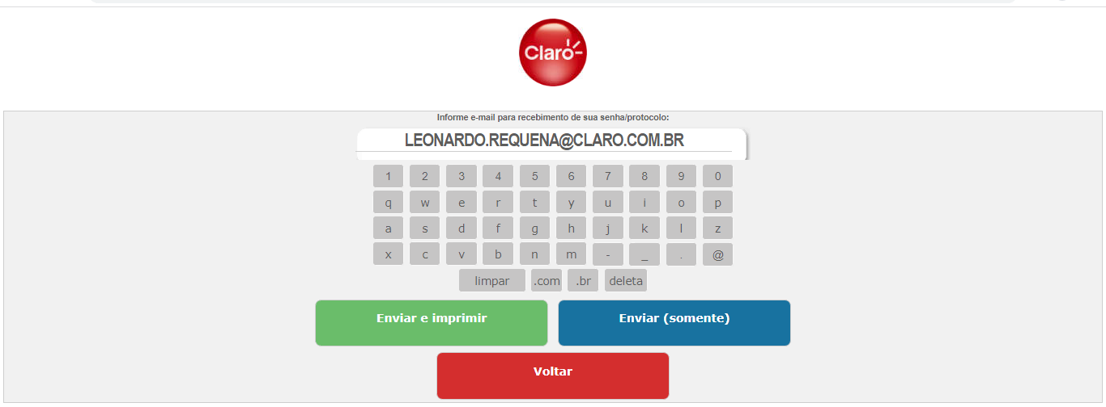
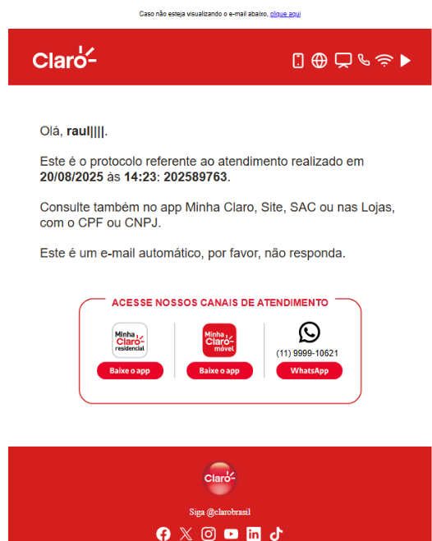
INDICAÇÃO DE COMO O CLIENTE DESEJA SER CHAMADO
Se o cliente optar pelo recebimento via e-mail será gerado essa tela para preenchimento de e-mail
Caso o cliente seja base CLARO, será indicado o nome que consta no cadastro e o cliente terá a opção para indicar o nome que quer ser chamado ou para digitar ou a opção para deixar em branco.
Notes:
Anatel - Resolução nº 632, de 7 de março de 2014

Slide 53
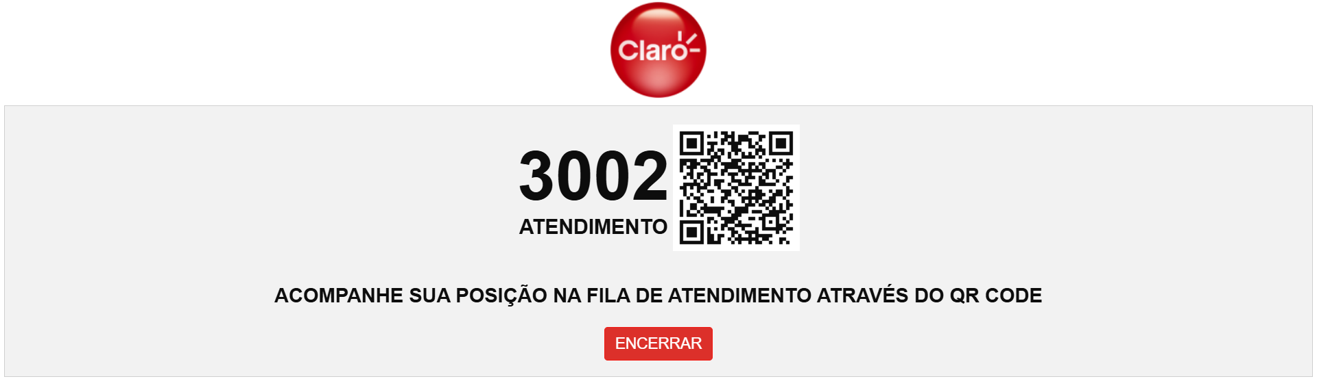
INDICAÇÃO DO NÚMERO DA SENHA DE ATENDIMENTO
QR CODE para acompanhamento do cliente.
Será indicado o número da senha de atendimento e a opção para o cliente scanear o QR CODE para acompanhar a sua posição de atendimento.
Notes:
Anatel - Resolução nº 632, de 7 de março de 2014

Slide 54
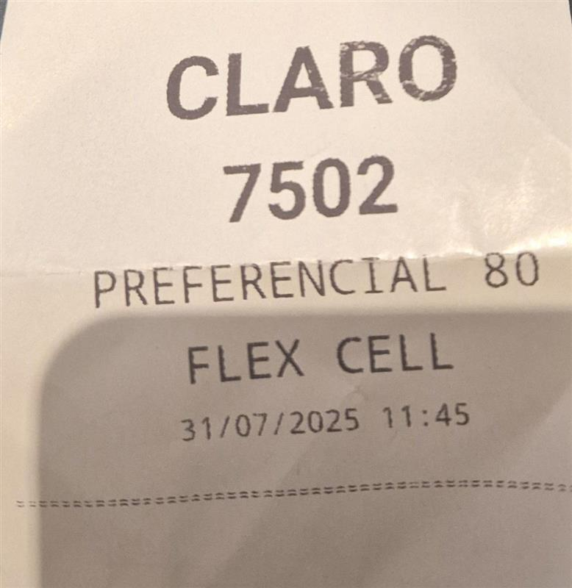
SENHA IMPRESSA
Número da senha de atendimento
Tipo de senha emitida pelo cliente
Data e hora da emissão da senha
Tamanho padrão da senha bobina 80mm
Notes:
Anatel - Resolução nº 632, de 7 de março de 2014

Slide 55
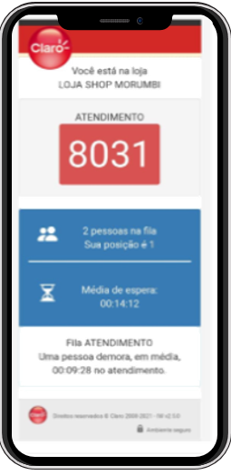
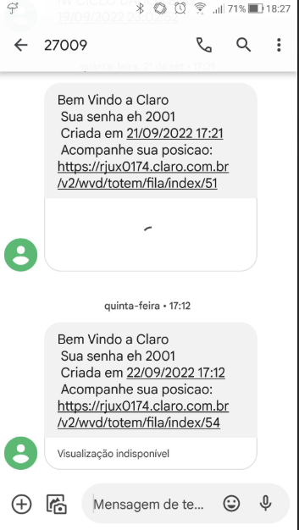
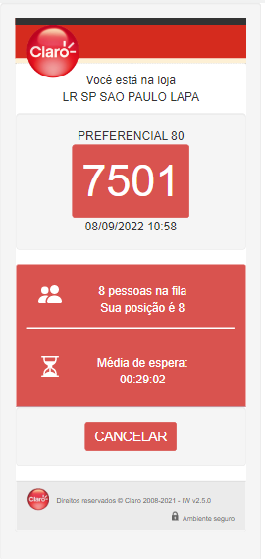

MÓDULO DIGITAL – ACOMPANHAMENTO CLIENTE VIA SMS
Modelo de recebimento SMS
Quando o cliente optar pela senha digital através de SMS ele receberá as seguintes informações:
Nº da senha
Data da emissão da senha
Hora da emissão da senha
Link para módulo de senha
O envio da senha via SMS para o cliente é instantâneo.
7501
Link para módulo de senha
Ao clicar no link o módulo de acompanhamento de senha é aberto e o cliente poderá verificar as atualizações de forma online.
A posição na fila de espera é mensurada conforme a quantidade de senhas que estão em espera, considerando a questão das senhas preferenciais.
7501
A média de espera é mensurada conforme média de espera.
Notes:
Anatel - Resolução nº 632, de 7 de março de 2014

Slide 56
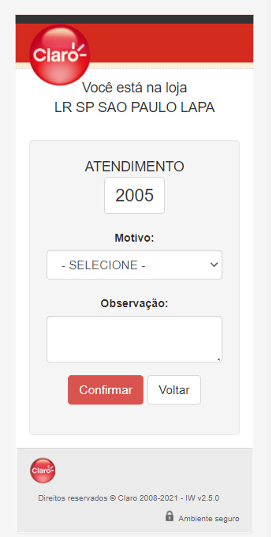

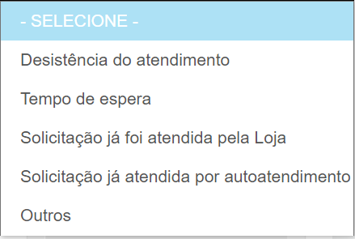

MÓDULO DIGITAL – ACOMPANHAMENTOC CLIENTE DA FILA ONLINE
Motivos pré definidos para cancelamento de senha
SELECIONE
Nome da loja da emissão da senha
Tipo de senha de emitida pelo cliente
- Desistência do atendimento
- Tempo de espera
- Solicitação já foi atendida pela loja
- Solicitação já atendida por autoatendimento
- Outros
Número da senha de atendimento
Data e hora da emissão da senha
7501
Quantidade de pessoas e posição do cliente na fila de espera
Campo observação para o cliente descrever alguma informação que auxilie na melhoria continua do nosso atendimento.
Tempo médio da fila de espera
Indicação de atraso, cliente possui a opção para indicar que irá atrasar, assim, indo para o último da fila de espera (opção somente habilitada se a fila estiver com mais de 5 senhas
Cancelamento da Senha,
cliente possui a opção para efetuar o cancelamento da sua senha
Botão para confirmação do cancelamento de senha
Notes:
Anatel - Resolução nº 632, de 7 de março de 2014

Slide 57
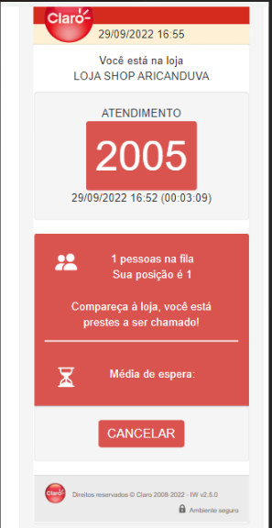
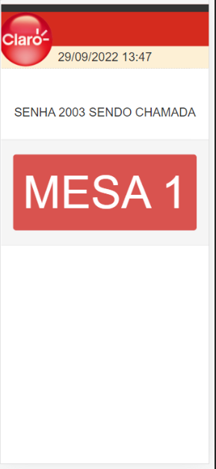
MÓDULO DIGITAL – ALERTA DE PROXIMIDADE E NOTIFICAÇÃO PARA INÍCIO DO ATENDIMENTO CLIENTE
Notificação de atendimento da senha
Cliente recebe uma notificação informando que sua senha foi chamada e o número da mesa de atendimento.
Alerta de proximidade de atendimento da senha
Cliente recebe um alerta de proximidade informando que sua senha está próximo de ser atendida. Alerta enviado a partir da 5° posição na fila de espera.
10
5
Notes:
Anatel - Resolução nº 632, de 7 de março de 2014

Slide 58
MÓDULO DIGITAL – ALERTA DE PROXIMIDADE E NOTIFICAÇÃO PARA INÍCIO DO ATENDIMENTO CLIENTE
Notificação de atendimento da senha
Cliente recebe uma notificação informando que sua senha foi chamada e o número da mesa de atendimento.
Alerta de proximidade de atendimento da senha
Cliente recebe um alerta de proximidade informando que sua senha está próximo de ser atendida. Alerta enviado a partir da 5° posição na fila de espera.
10
5
Notes:
Anatel - Resolução nº 632, de 7 de março de 2014

Slide 59
Parabens por chegar até aqui…
Se houver dúvidas contate o seu Grente de negócios

